Slide 1


PREZENTACJA
Ekologia na co dzień
Scenariusz 3.2.
Grupa wiekowa 10-14 lat

Slide 2

TO JEST
PIOTRUŚ

Slide 3
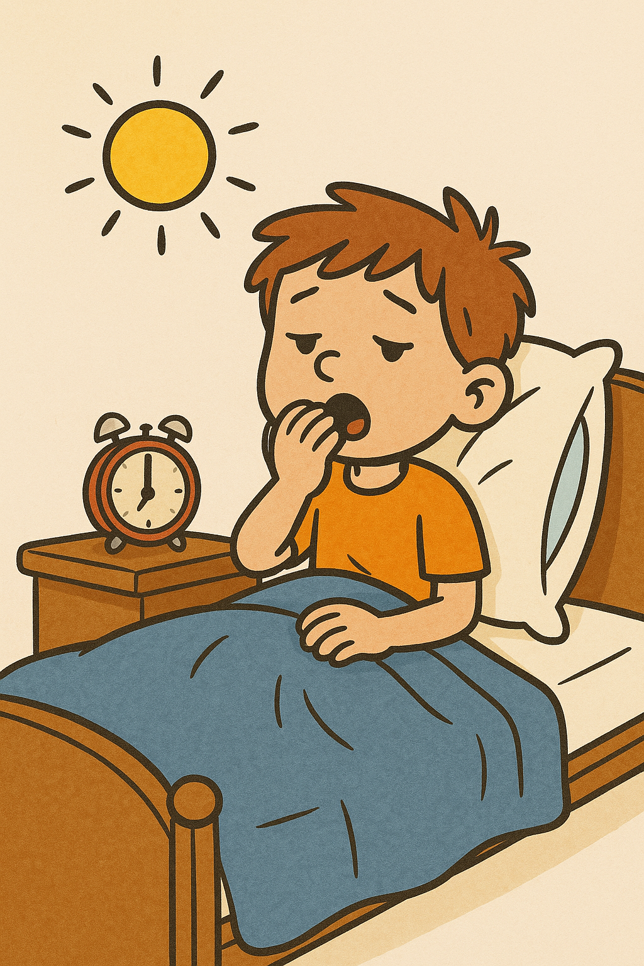
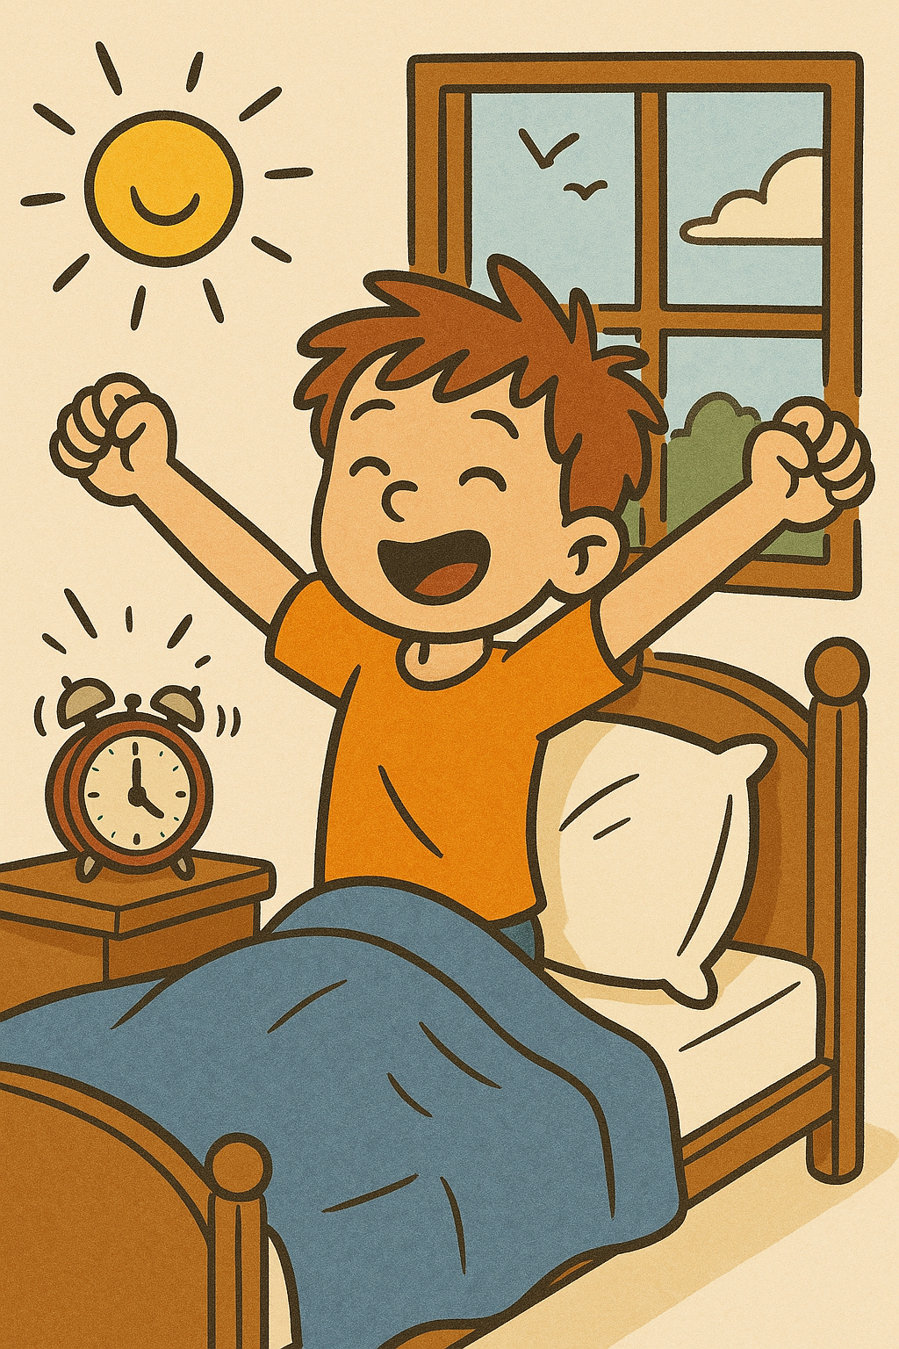
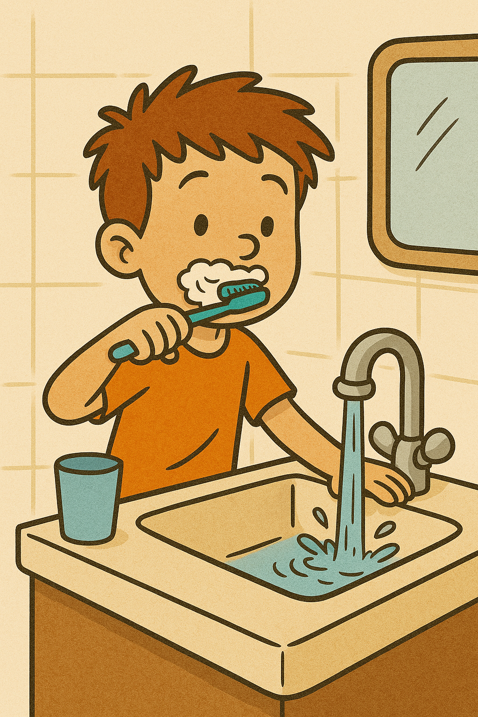





Slide 4
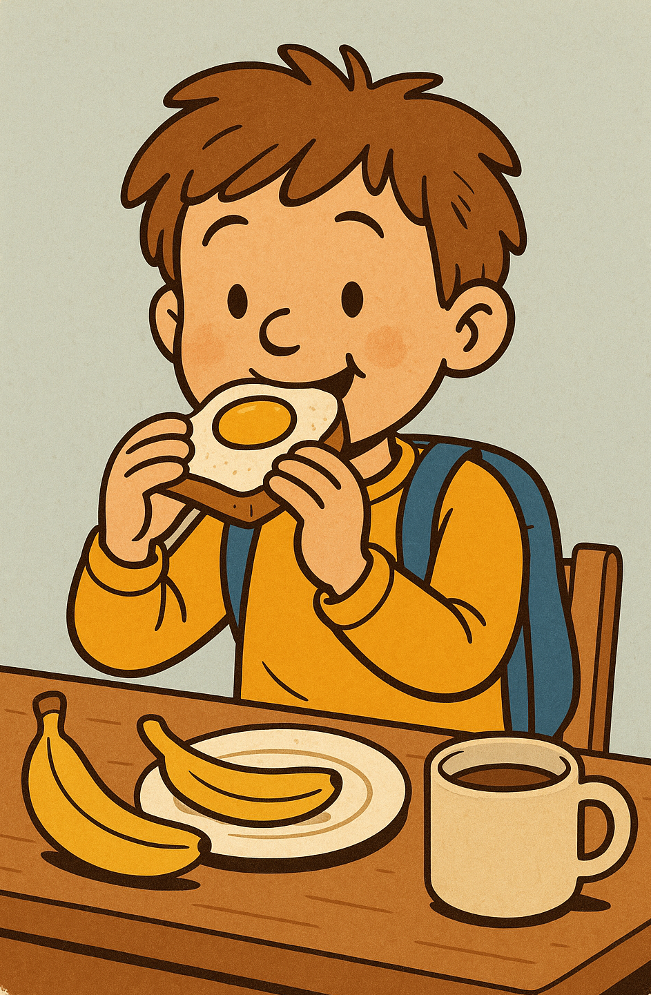
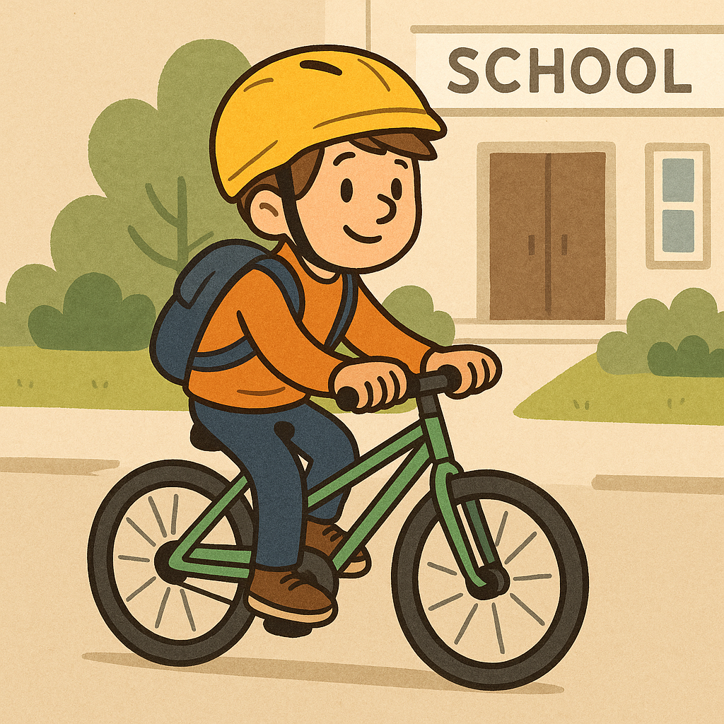


Slide 5
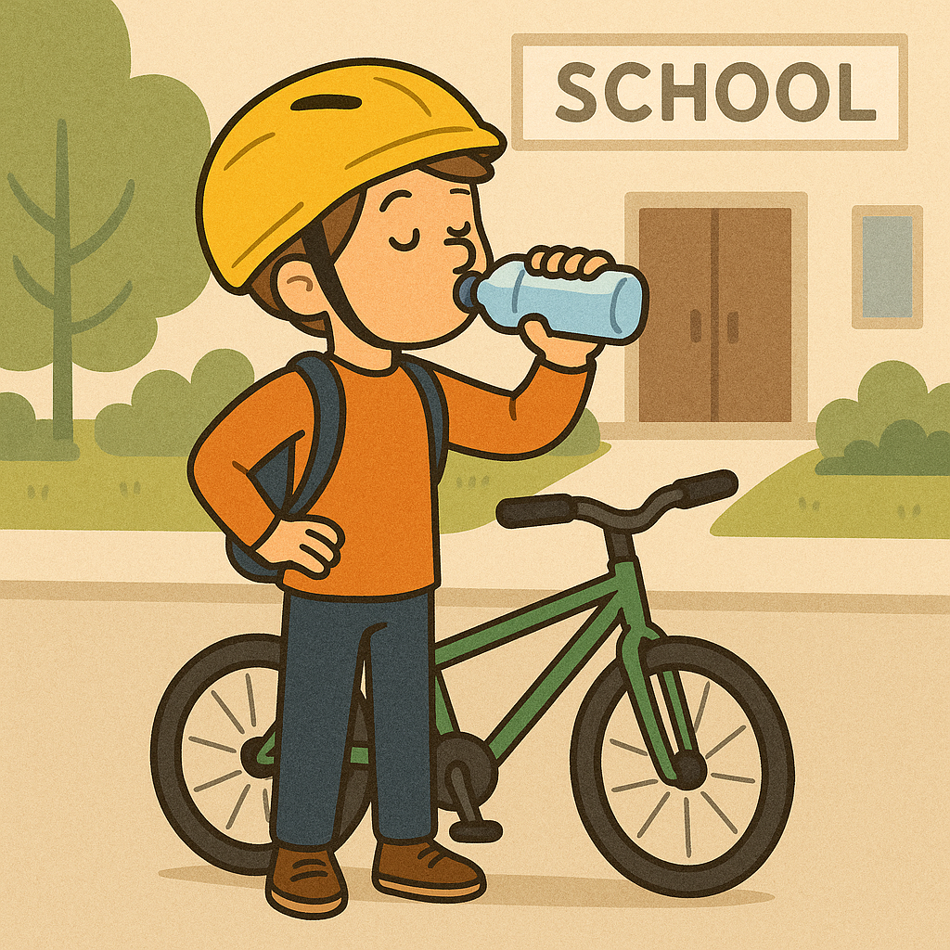


Slide 6
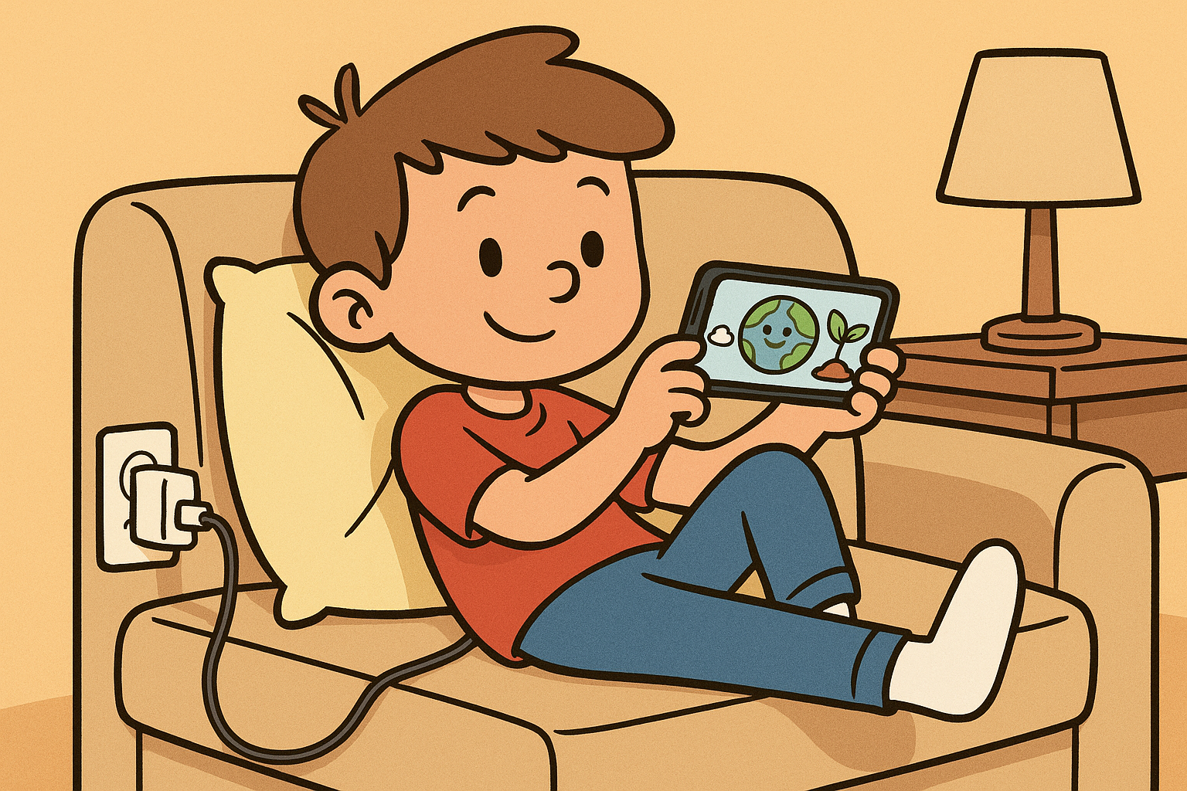

Slide 7
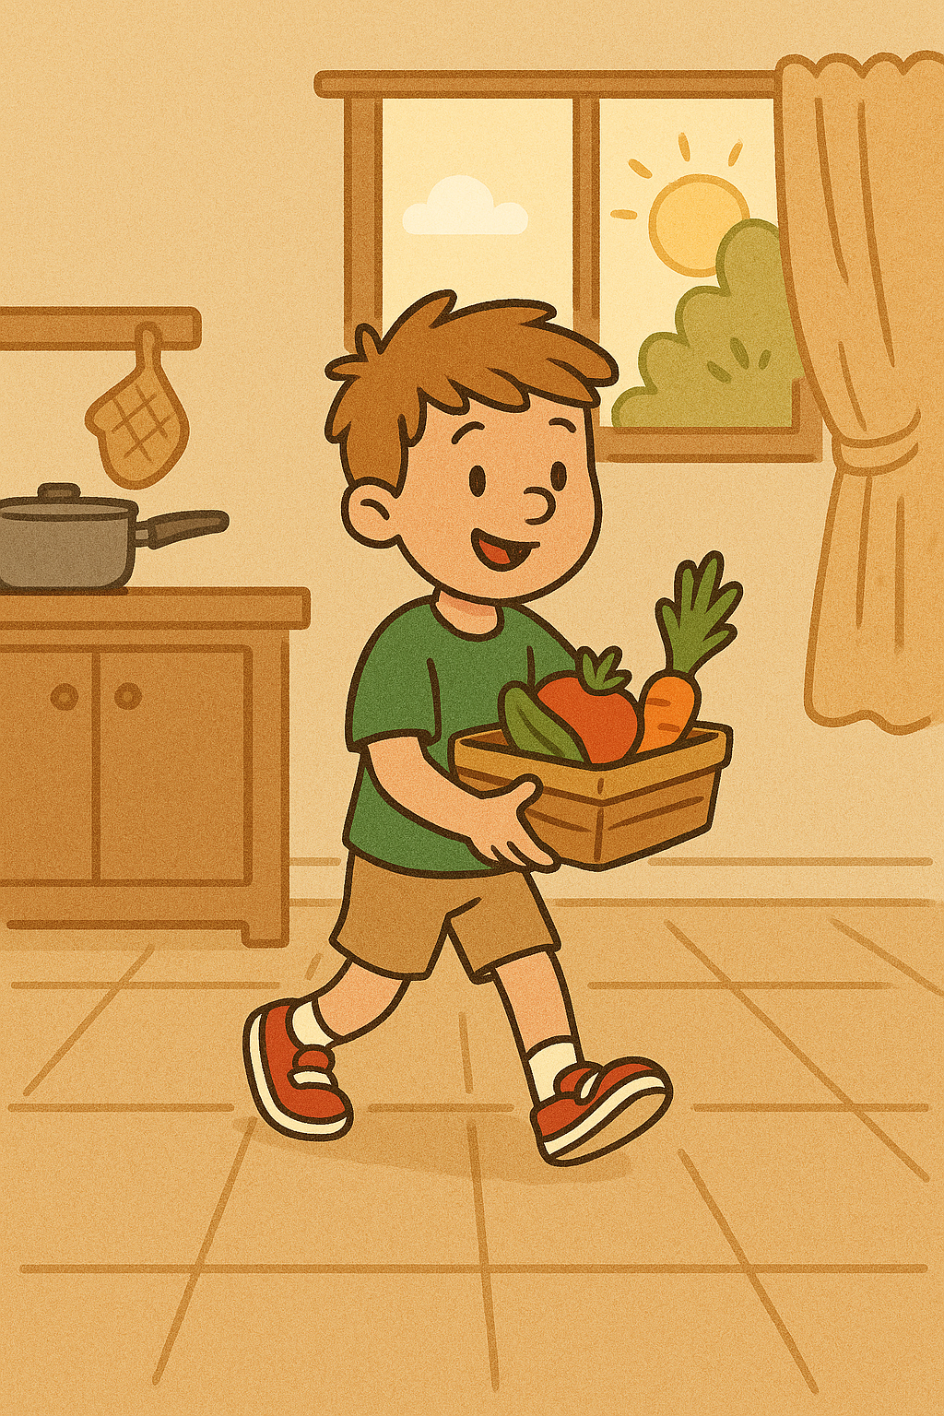
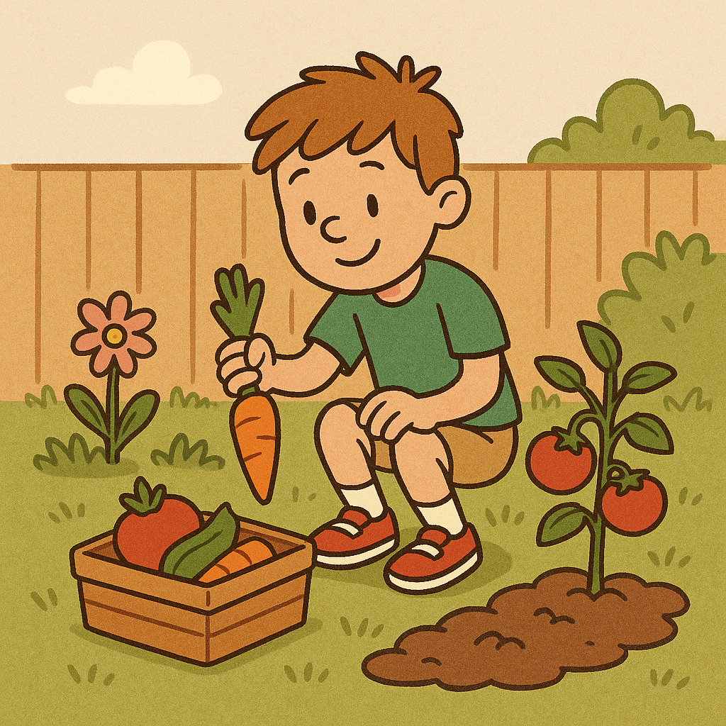

Slide 8
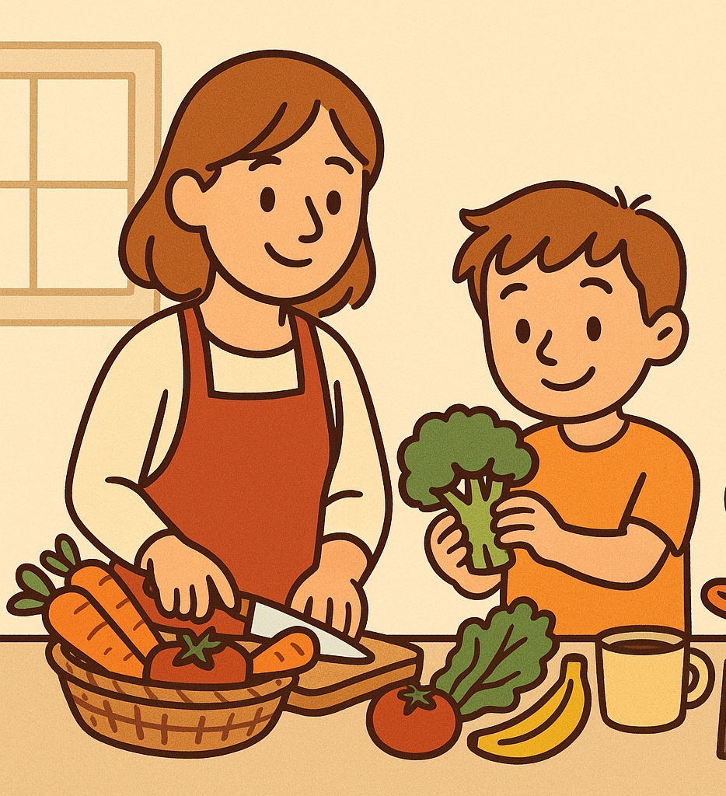
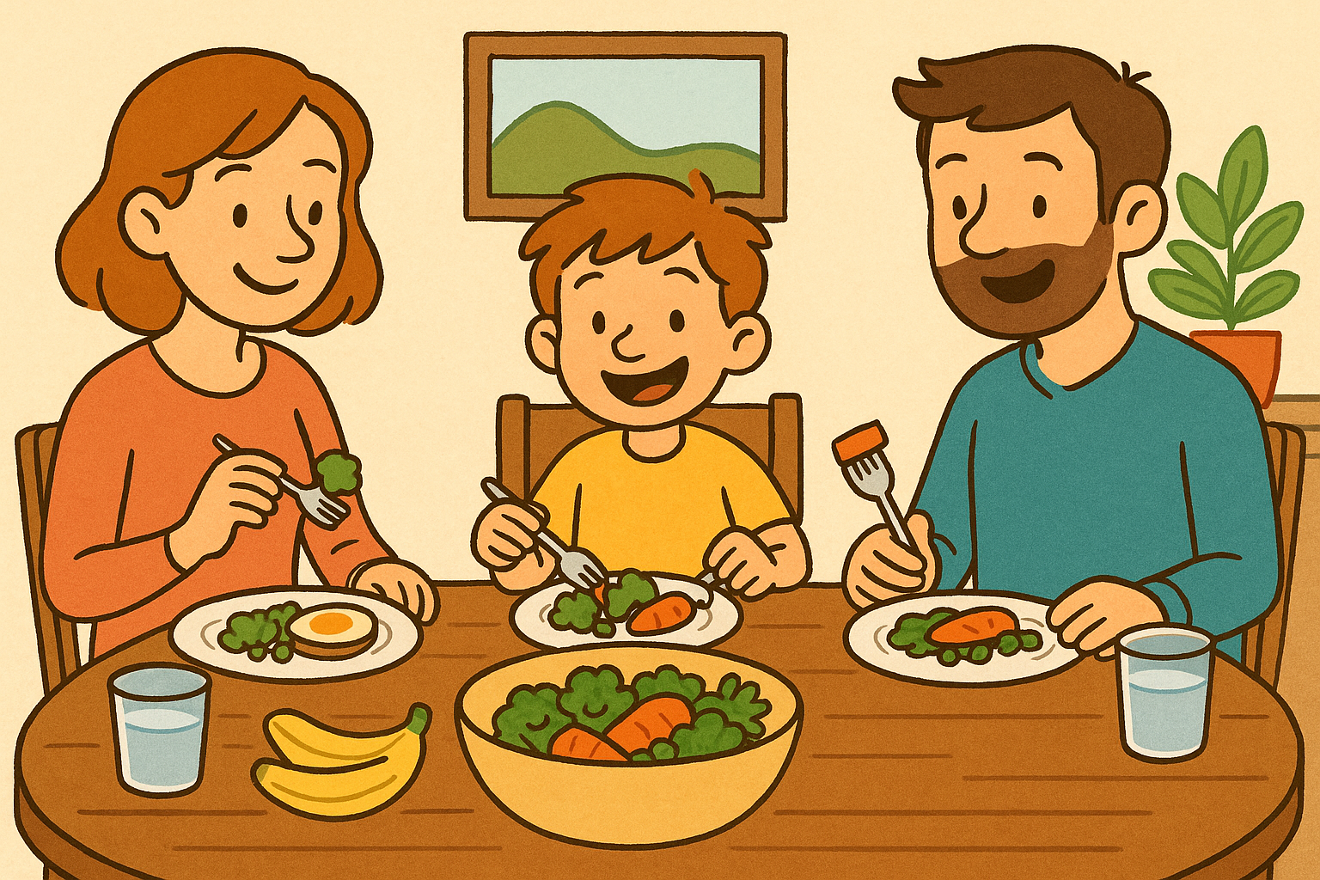

Slide 9
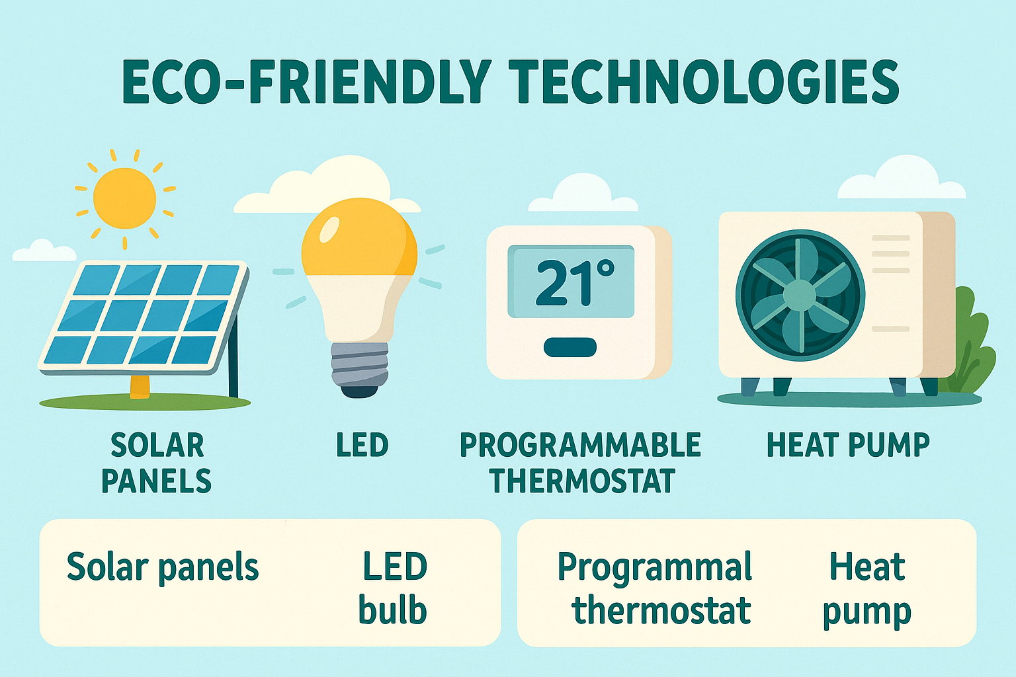


EKOLOGICZNE TECHNOLOGIE
PANELE SŁONECZNE
TERMOSTAT PROGRAMOWALNY
POMPA CIEPŁA

